Slide 1
Иерархические степени священностлужителей
Епископ – греч. «надзирающий»: а) учит народ, б) совершает богослужения, в) совершает все таинства, г) освящает миро для таинства Миропомазания, д) освящает антиминсы, е) освящает храмы.
Пресвитер – греч. «старейшина» (или священник, иерей). С разрешения епископа а) учит народ, б) совершает богослужения в) совершает таинства, кроме таинства Священства.
Диакон – греч. «служитель». С разрешения епископа а) учит народ, б) помогает при совершении богослужений.

Slide 2
Степени монашествующих
Подготовительная: послушник (трудник), рясофор
Монах (малая схима)
Схимонах (великая схима)

Slide 3
Степени и звания монашествующих:
а) иеродиакон, архидиакон; б) иеромонах, игумен (с греч. «ведущий»), архимандрит (с греч. «начальник овчарни»); в) епископ, архиепископ, митрополит, патриарх.
Степени и звания белого духовенства:
а) диакон, протодиакон; б) иерей, протоиерей, протопресвитер.

Slide 4
Церковнослужители
Чтецы
Певцы
Свещеносцы
Иподьяконы

Slide 5
Повседневное облачение духовенства и монашествующих
Подрясник
Ряса
Скуфья
Подрясник
Ряса
Клобук
Мантия
Четки
Параман

Slide 6
Ряса Монашеская мантия

Slide 7
Клобук Четки

Slide 8
Параман (греч. «добавление к мантии») – означает взятие на себя крестного ига Христова

Slide 9
Великая схима. Куколь и аналав

Slide 10
Повседневное и богослужебное облачение

Slide 11
Одежда чтеца
Коротий фелонь означает посвящение в служение Богу и повиновение священству
Стихарь – символизирует собой "ризу спасения и одежду веселия", т.е. означает чистую, спокойную совесть, непорочную жизнь и духовную радость

Slide 12
Облачение диакона

Slide 13
Диаконские одежды
Стихарь символизирует собой "ризу спасения и одежду веселия", т.е. означает чистую, спокойную совесть, непорочную жизнь и духовную радость.
Орарь символизирует собой ангельские крылья.
Поручи знаменуют также те узы, которыми был связан Иисус Хрис­тос во время страданий.

Slide 14
Священническое облачение

Slide 15
Элементы архиерейского облачения и служения

Slide 16
Куколь патриарха Никона

Slide 17
Лекция 3. Богослужебное время. Круги богослужения. Церковные праздники и посты

Slide 20
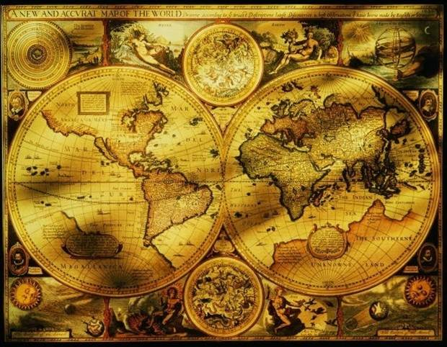
Круги богослужения

Slide 21
Суточный (дневной) круг богослужения
Вечернее богослужение: 9 час, вечерня, повечерие
Утреннее богослужение: полунощница, утреня, 1 час
Дневное богослужение: 3 час, 6 час, последование изобразительных

Slide 22
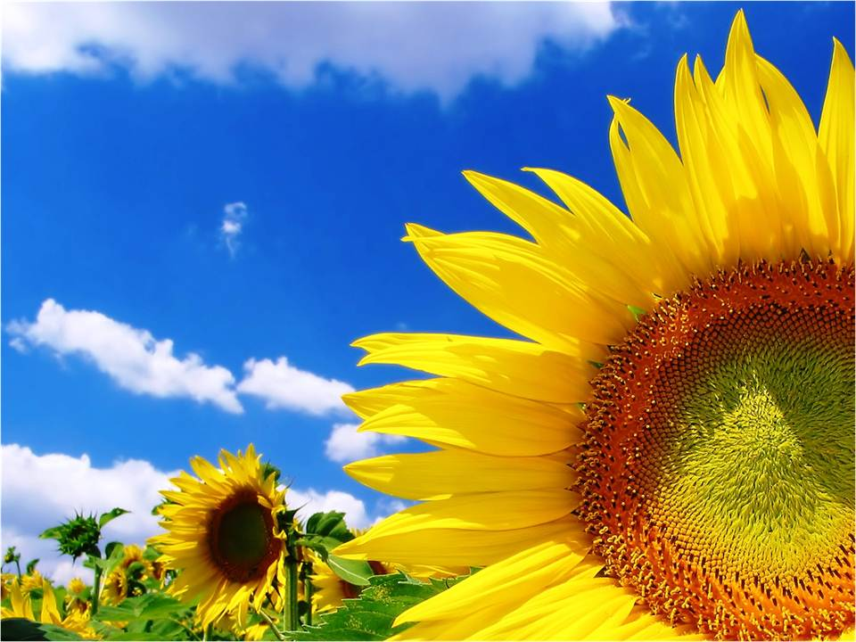
Вечерня
Повечерие
Полунощни-ца
Утреня
Первый час
Третий час
Шестой час
Девятый час
Изобразитель-ные
Литургия

Slide 23
Символика богослужений.
Вечерня
Повечерие
Полунощница
Утреня
1 час
Третий час
Шестой час
Литургия
Девятый час
Начало церковного дня. Ветхий Завет
Приготовление ко сну.
Ожидание пришествия Господа.
Утреннее славословие. Новый Завет.
Суд над Христом.
Сошествие Св. Духа на Апостолов.
Смерть Иисуса Христа.
Воспоминание Тайной Вечери - Причастие .
Распятие Господа.

Slide 24
Недельный круг
Воскресенье – малая Пасха
Понедельник – Ангельские силы
Вторник – св. Иоанн Предтеча
Среда – предание Христа на страдание; пост
Четверг – св. апостолы, свт. Николай Чудотворец
Суббота – Божия Матерь, все святые, поминовение усопших
Пятница – Распятие и Крестная смерть Спасителя; пост

Slide 25
Годичный круг

Slide 26
Праздники
По степени торжественности
По посвященности
По времени празднования

Slide 27
Праздники
Великие
Средние
Малые
Бденные ( ): великие святые (напр., ап. Иоанн Богослов 8 мая и 26 сент., свт. Николай Чудотворец 6 дек. и 9 мая, храмовые праздники.)
Полиелейные ( ): прп. Серафим Саровский, Сергий Радонежский, влкмч. Пантелеимон и др.
Славословные ( ):
(Положение Ризы Божией Матери, отдание праздников)
Шестиричные ( )
Совершается торжествен-ное Всенощное бдение .
Пасха;
Воскресные дни
Двунадесятые праздники;
5 Великих праздников

Slide 28
Праздники
Подвижные
(зависят от дня празднования Пасхи)
Неподвижные
(память закреплена за определенным календарным числом)
Господские
Богородичные
В честь святых

Slide 29
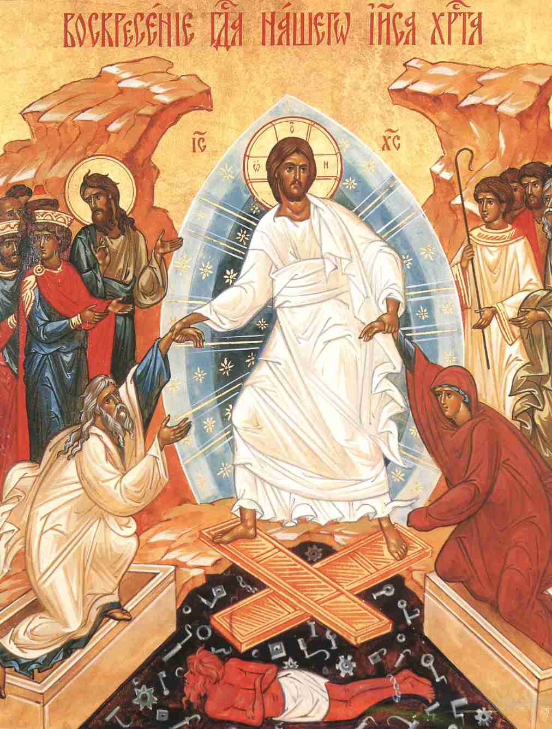
Светлое Христово Воскресение. Пасха
По определению I Вселенского Собора отмечается в первое воскресенье после полнолуния после весеннего равноденствия, и обязательно после еврейской Пасхи (22 марта/4 апр. – 25 апр./8 мая).

Slide 30
Двунадесятые праздники

Slide 31
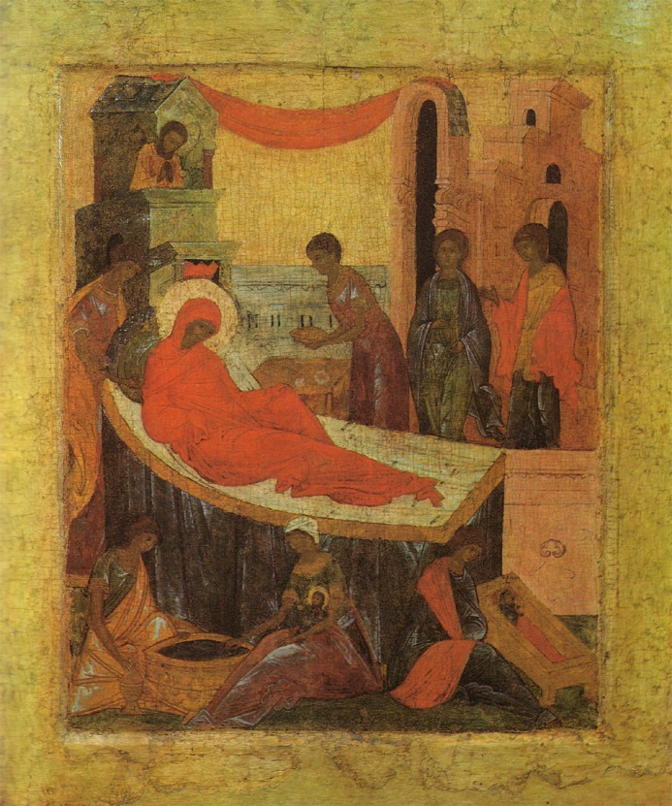
Рождество Божией Матери (8/21 сент.)

Slide 32
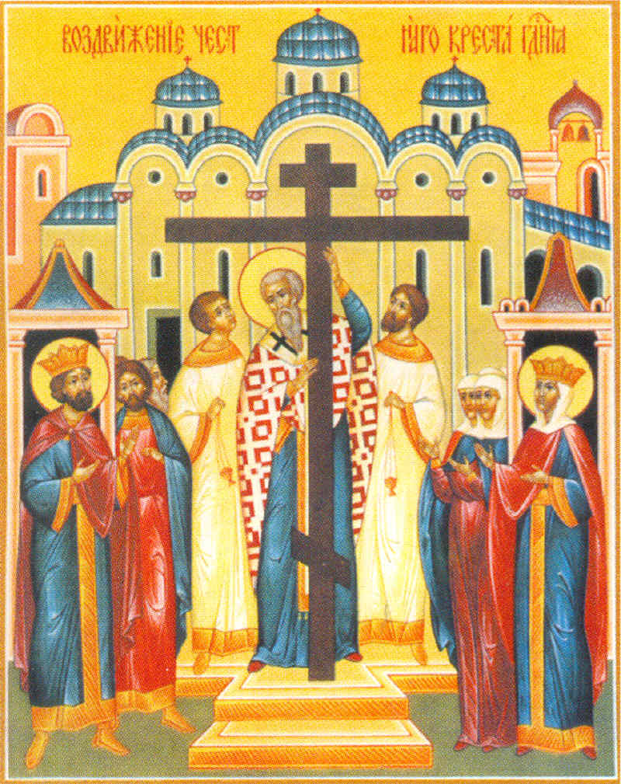
Воздвижение Животворящего Креста Господня (14/27 сент.)

Slide 33
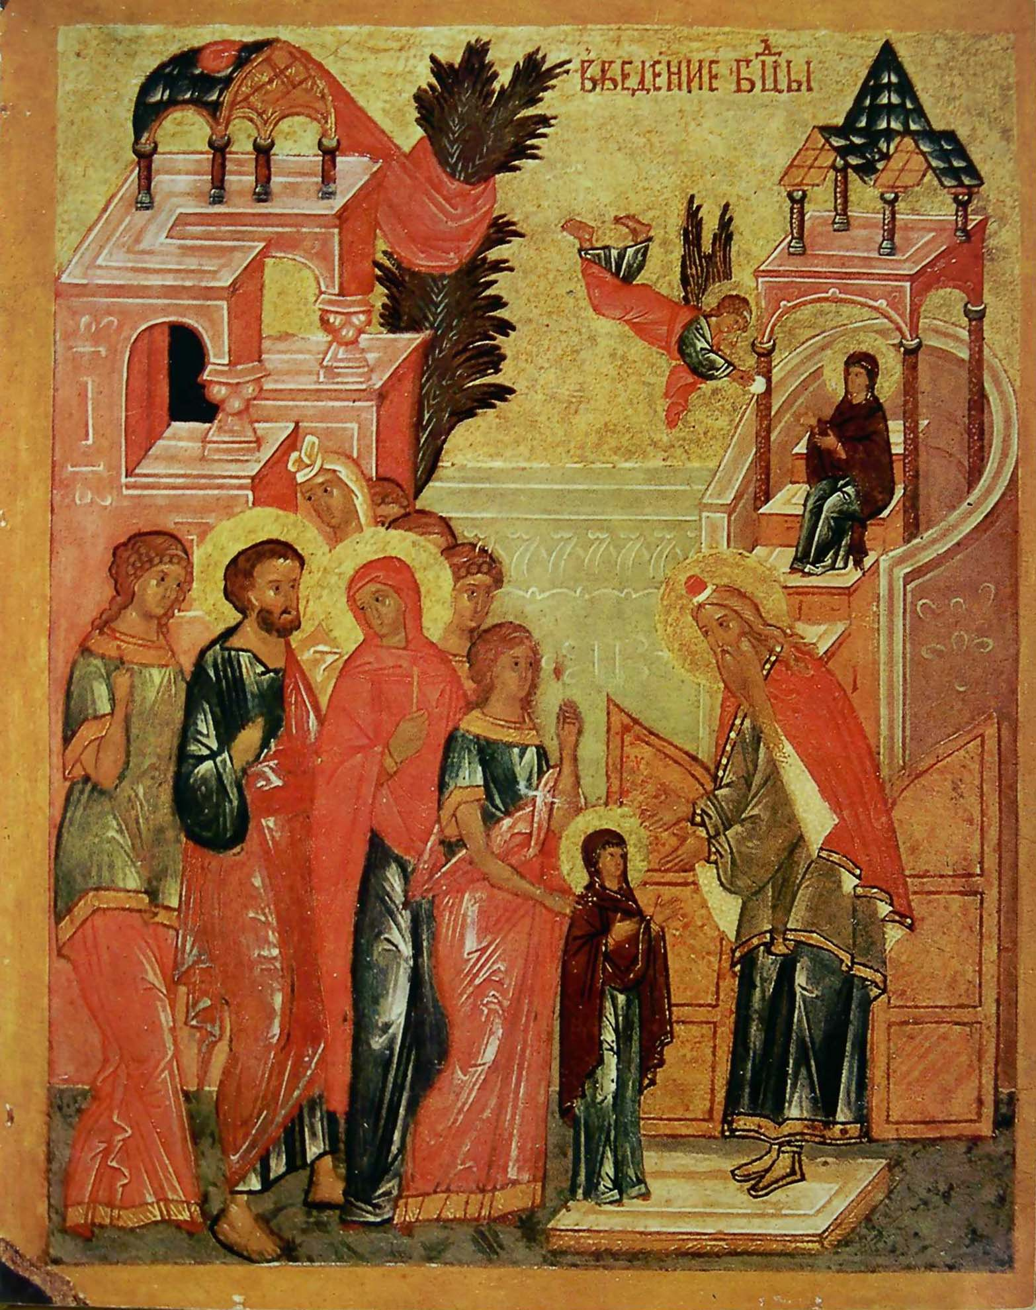
Введение во Храм Божией Матери (21 ноября/4 дек.)

Slide 34
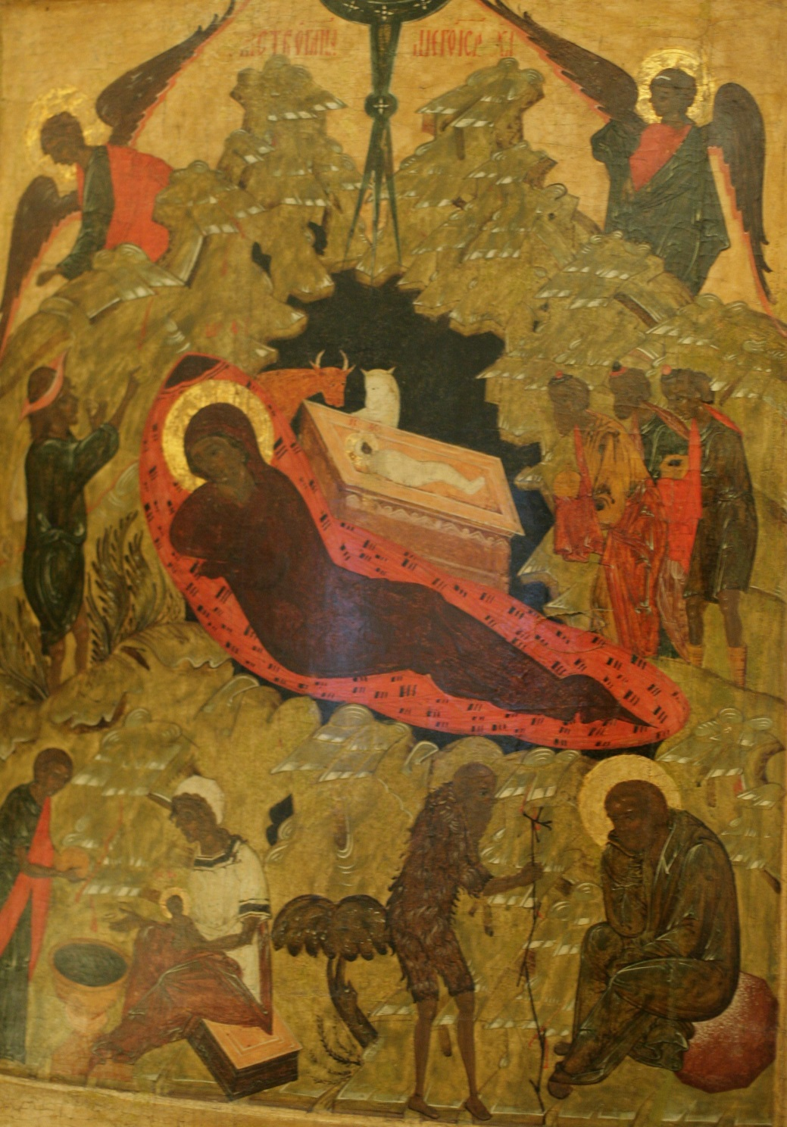
Рождество Христово (25 дек./7 янв.)

Slide 35
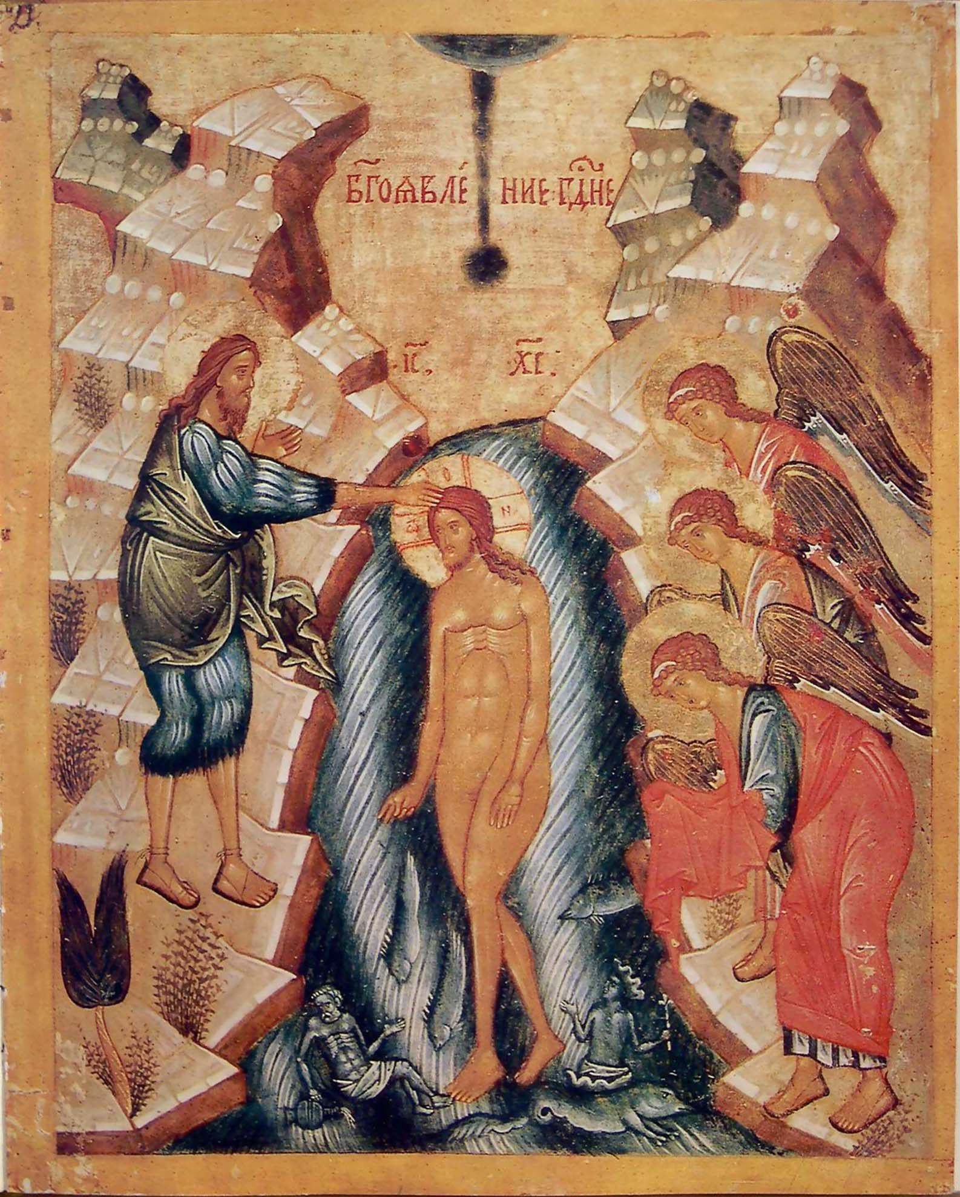
Крещение Господне (6/19 янв.)

Slide 36
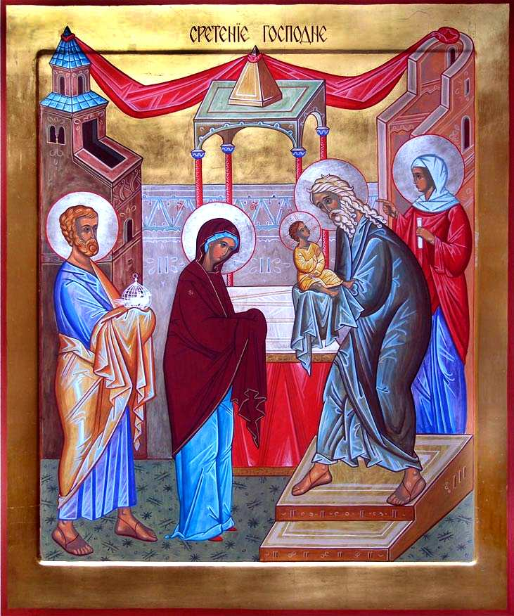
Сретение Господне (2/15 февр.)

Slide 37
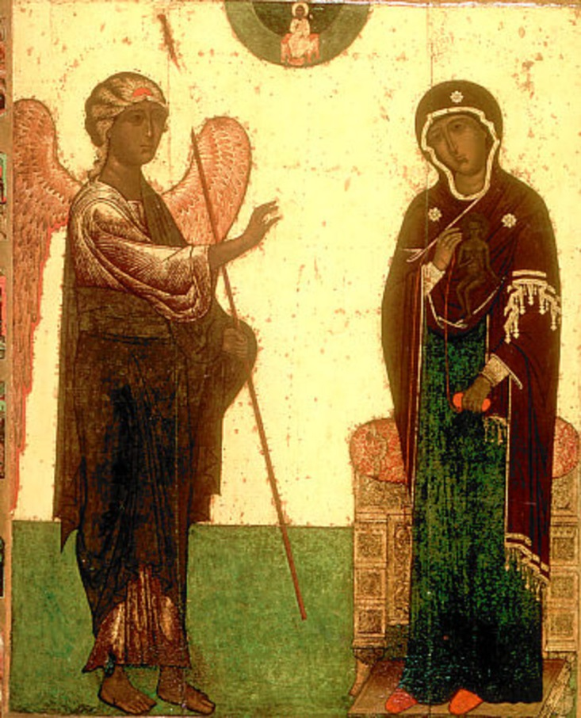
Благовещение Божией Матери (25 марта/7 апр.)

Slide 38
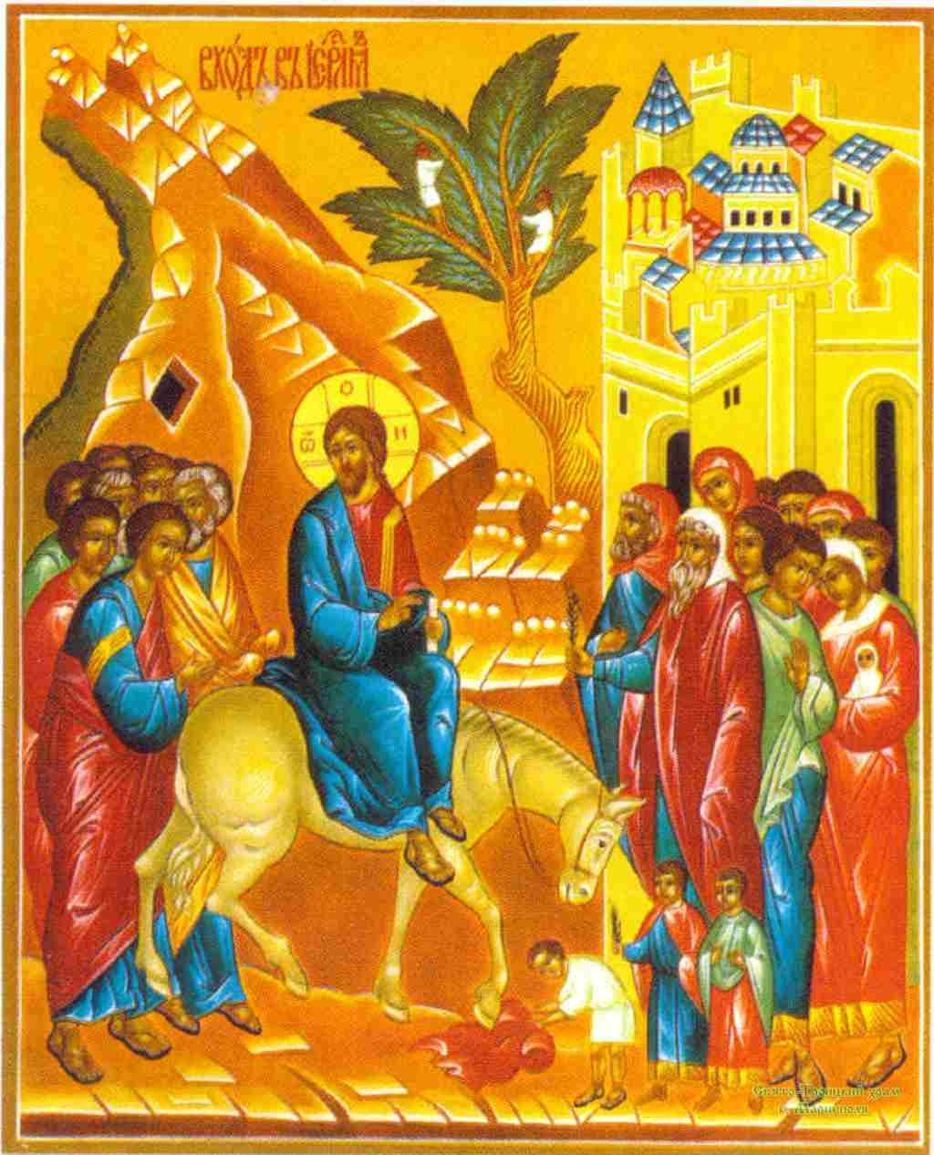
Вход Господень во Иерусалим (неделя перед Пасхой)

Slide 39
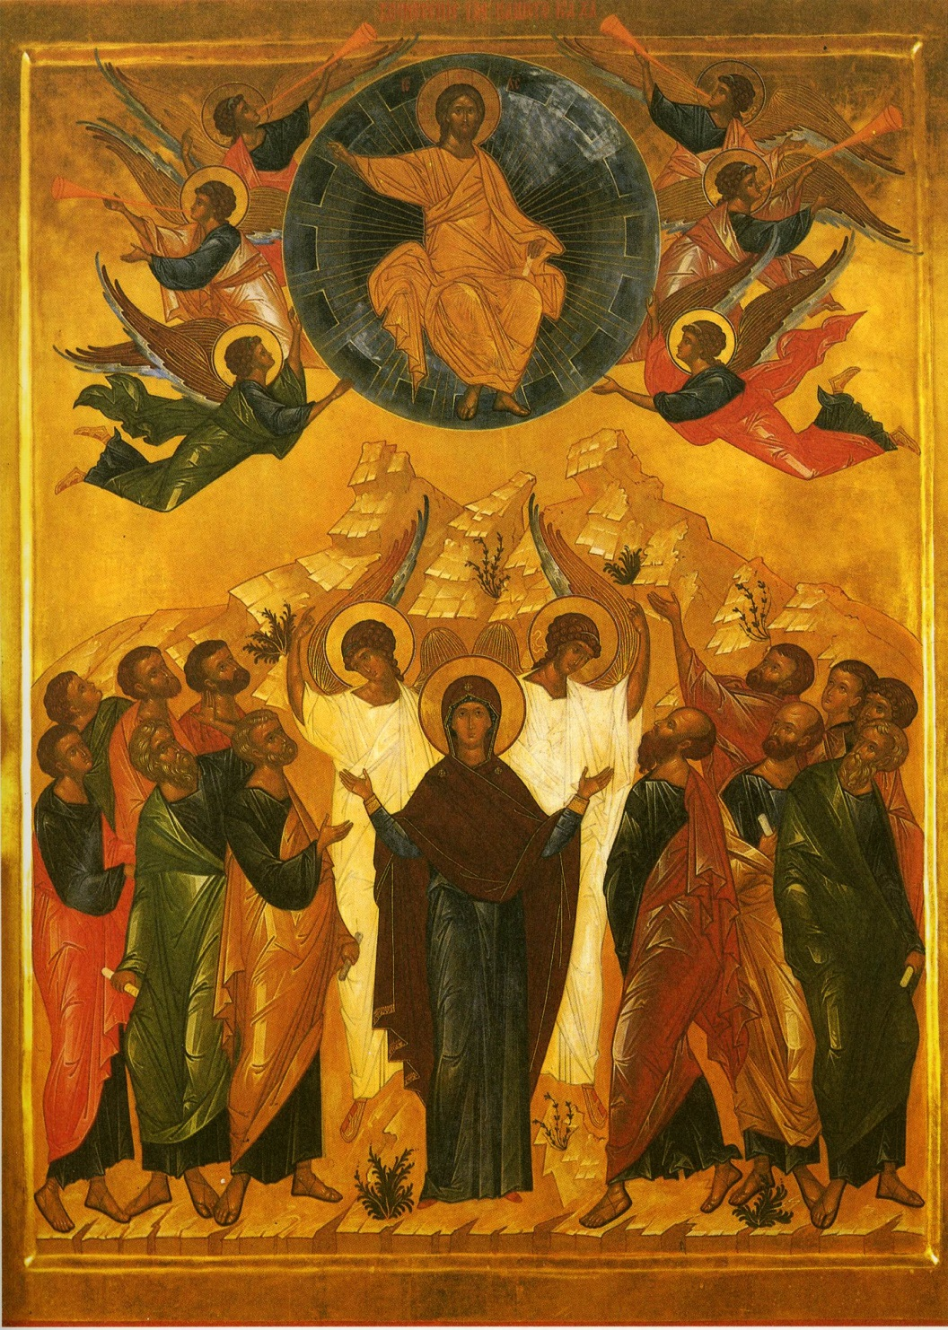
Вознесение Господне (40 –й день по Пасхе)

Slide 40
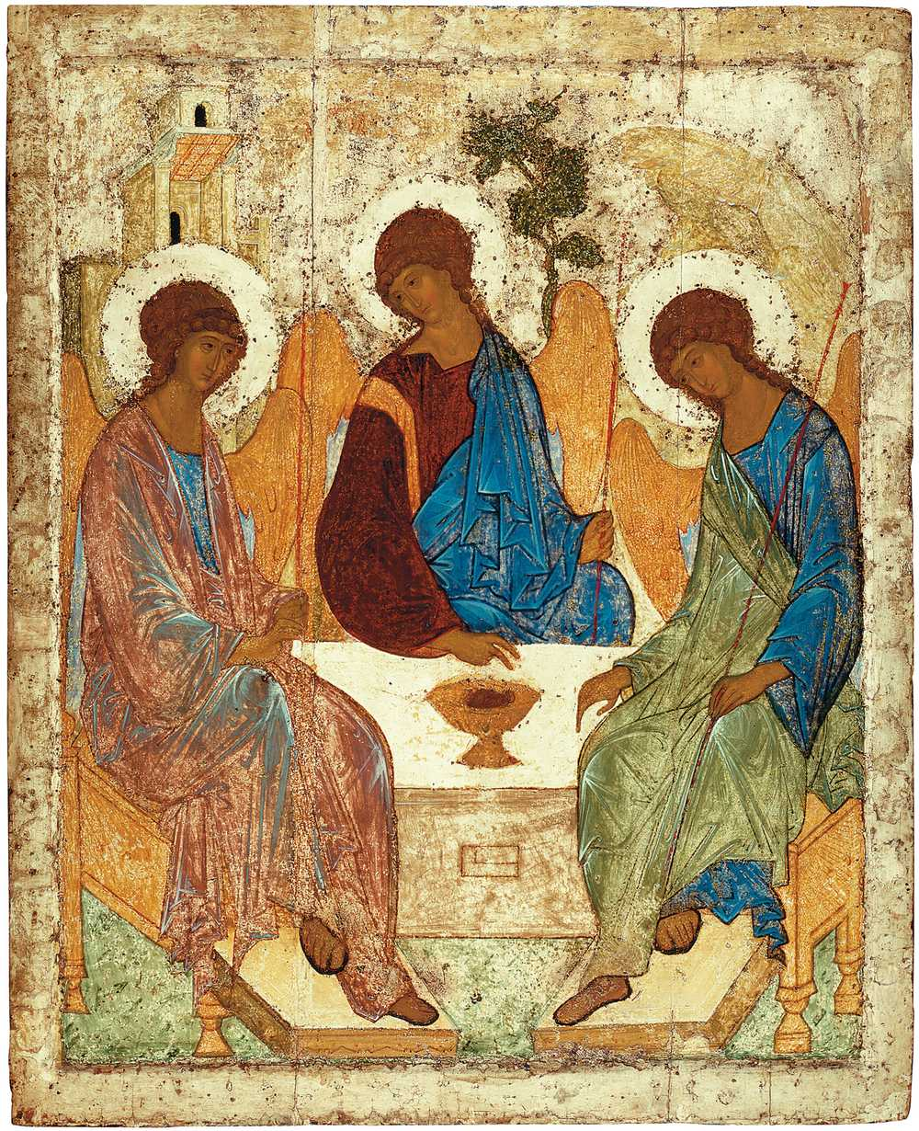
День Св. Троицы. Пятидесятница (50 –й день по Пасхе)

Slide 41
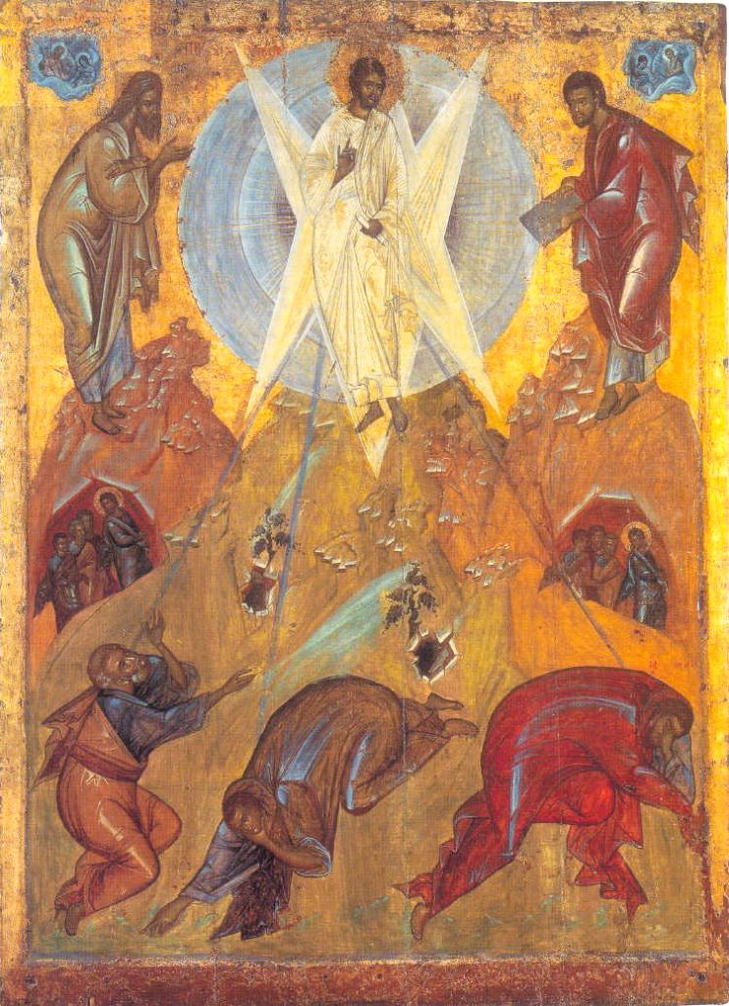
Преображение Господне (6/19 августа)

Slide 42
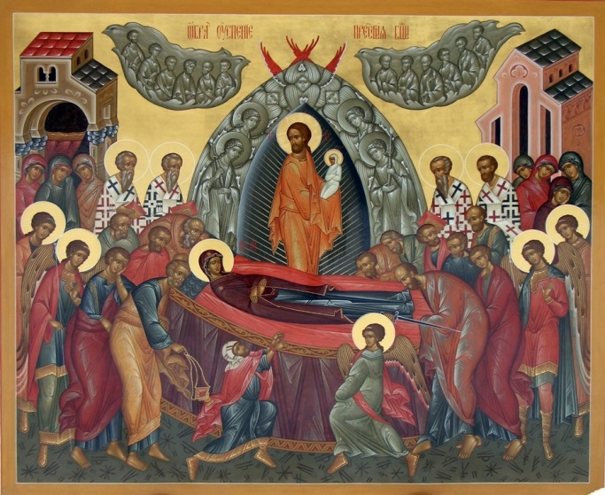
Успение Божией Матери (15/28 августа)

Slide 43
Рождество Божией Матери (8/21 сент.)
Воздвижение Животворящего Креста Господня (14/27 сент.)
Введение во Храм Божией Матери (21 ноября/4 дек.)
Рождество Христово (25 дек./7 янв.)
Крещение Господне (6/19 янв.)
Сретение Господне (2/15 февр.)
Благовещение Божией Матери (25 марта/7 апр.)
Вход Господень во Иерусалим (неделя перед Пасхой)
Вознесение Господне (40-й день по Пасхе)
День Св. Троицы. Пятидесятница (50-й день по Пасхе)
Преображение Господне (6/19 августа)
Успение Божией Матери (15/28 августа)

Slide 44
Великие недвунадесятые праздники

Slide 45
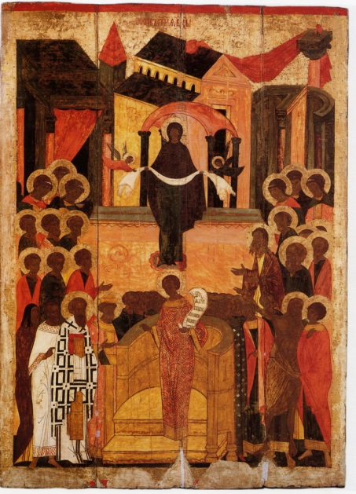
Покров Божией Матери (1/14 октября)

Slide 46
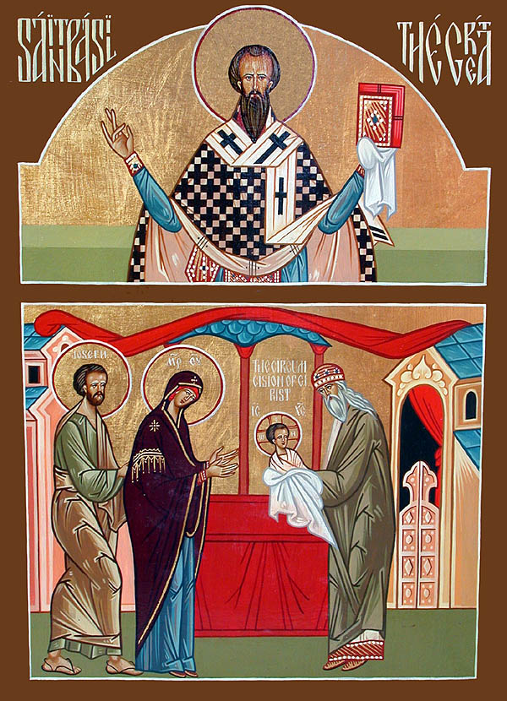
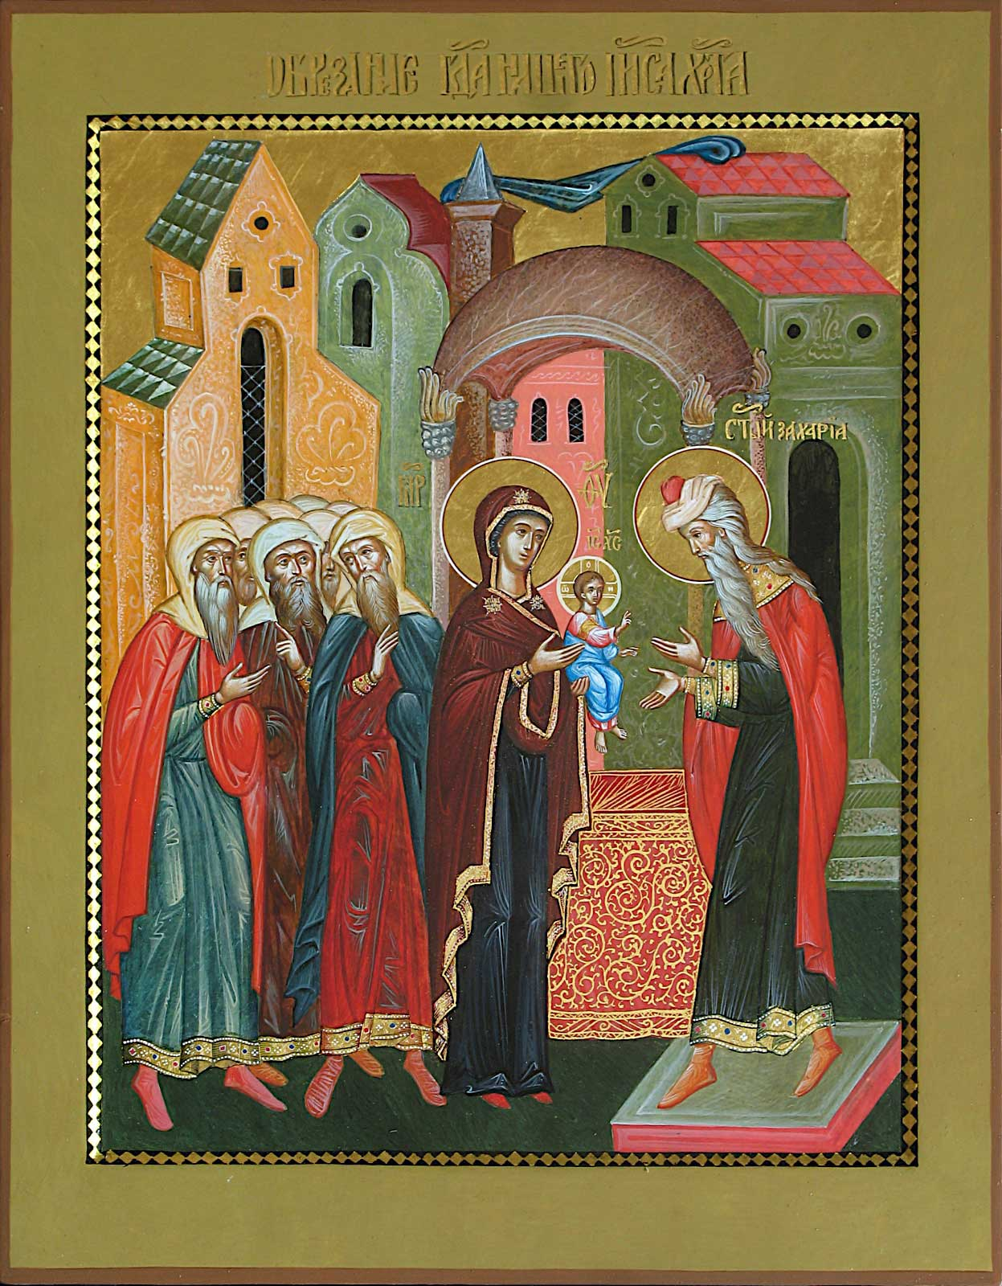
Обрезание Господне и память св. Василия Великого (1/14 января)

Slide 47
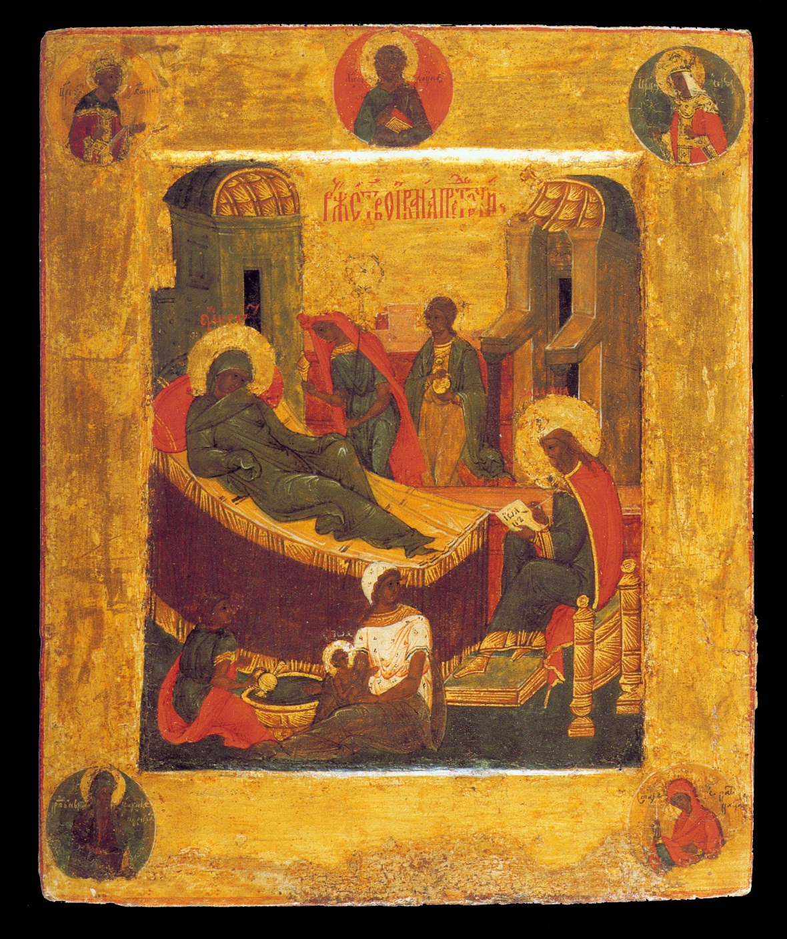
Рождество св. Иоанна Предтечи (24 июня/ 7 июля)

Slide 48
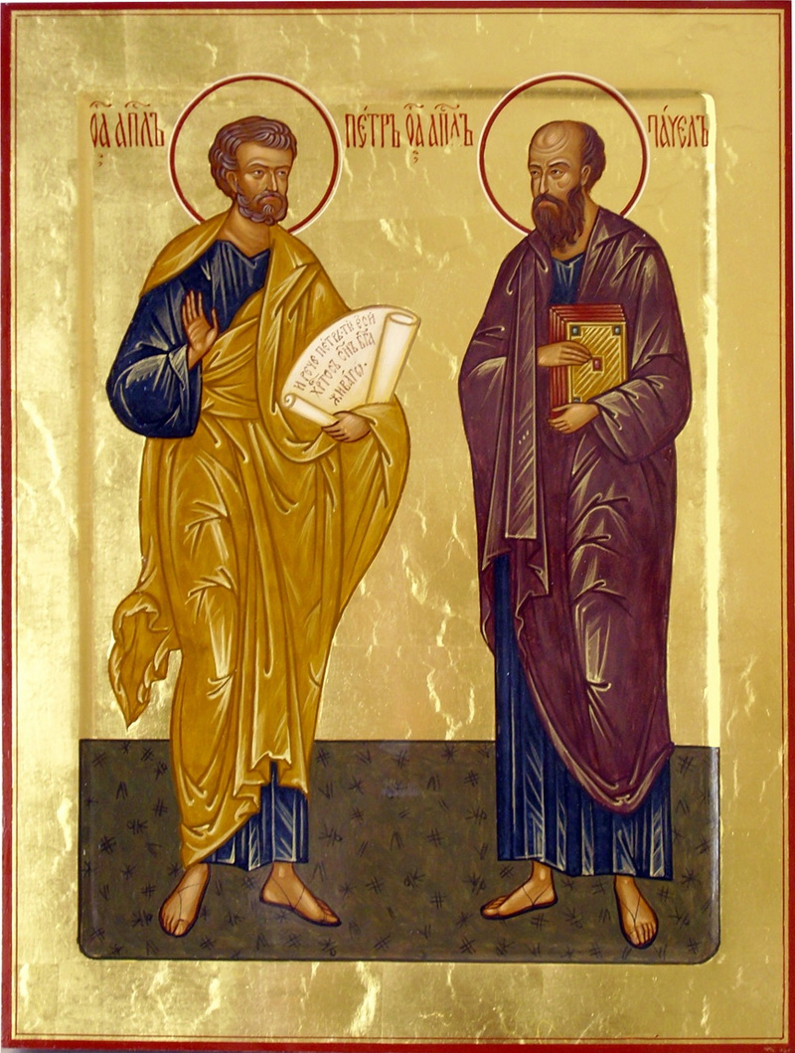
Память святых Первоверховных апостолов Петра и Павла (29 июня/12 июля)

Slide 49
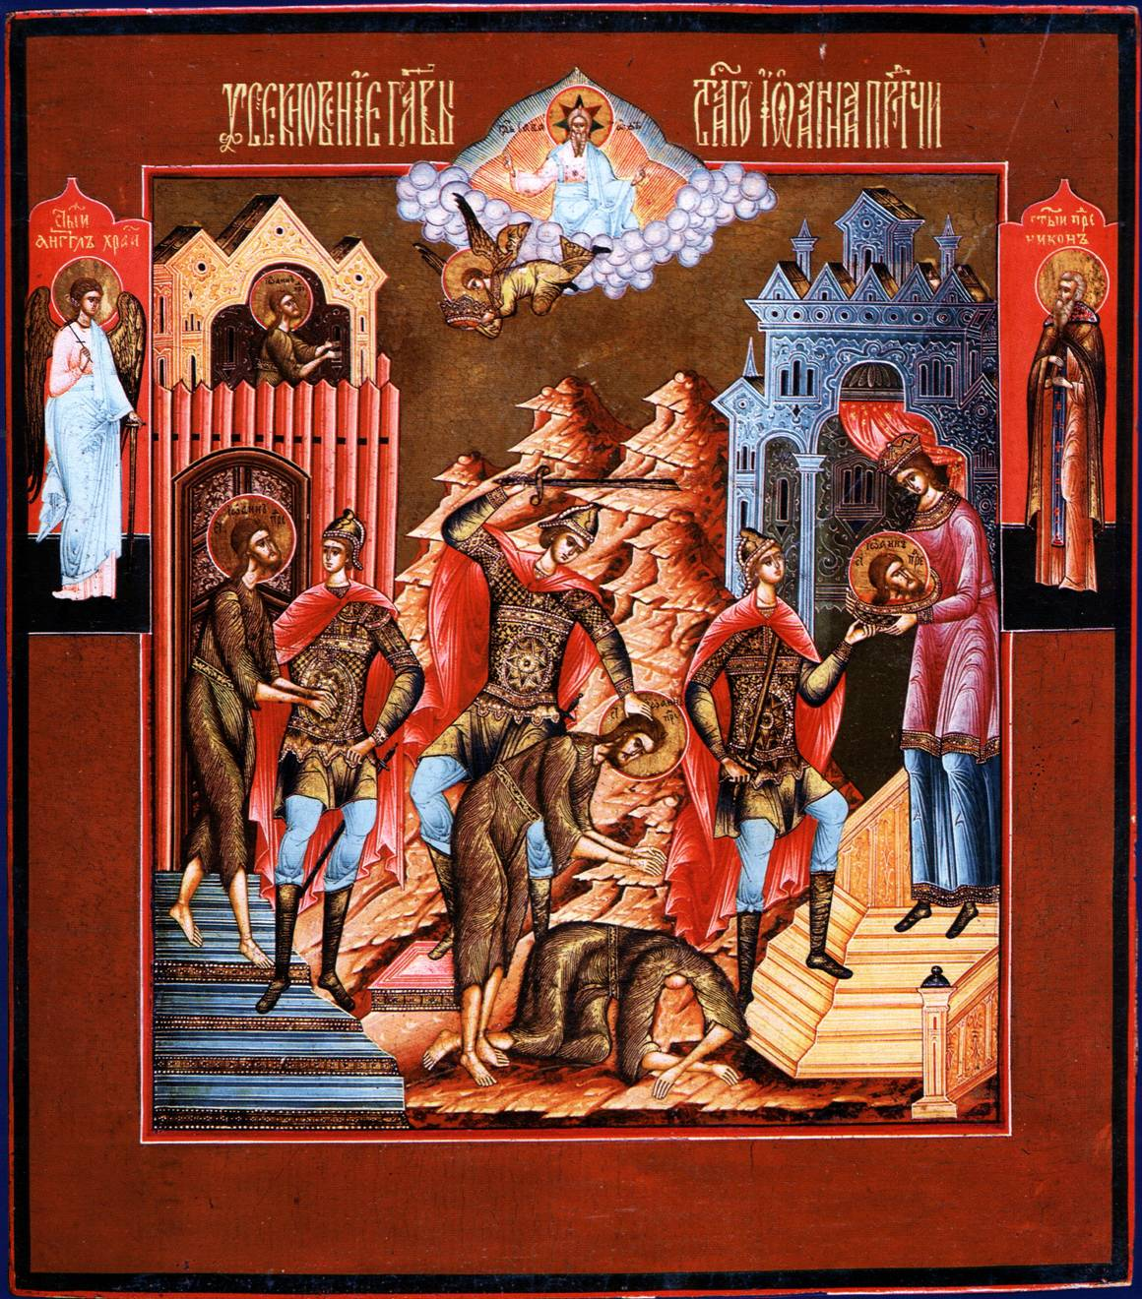
Усекновение главы св. Иоанна Предтечи (29 авг./11 сент.)

Slide 50
Покров Божией Матери (1/14 октября)
Обрезание Господне и память св. Василия Великого (1/14 января)
Рождество св. Иоанна Предтечи (24 июня/ 7 июля)
Память свв. Первоверховных апостолов Петра и Павла (29 июня/12 июля)
Усекновение главы св. Иоанна Предтечи (29 августа/11 сентября)

Slide 51
Дни поминовения усопших
Вселенская родительская (мясопустная) суббота
Субботы 2-й, 3-й и 4-й седмиц Великого поста
Вселенская родительская (Троицкая) суббота
Дмитриевская родительская суббота (суббота перед памятью св. влкмч. Дмитрия Солунского – 25 окт.)
Радонница (вторник Недели о Фоме)
В день Усекновение главы св. Иоанна Предтечи (29 авг.)

Slide 52
О важности поста
Свт. Иоанн Златоуст: «Пост тела есть пища для души».
Свт. Василий Великий: «Сколько отнимешь у тела, столько придашь силы душе».
Свт. Феофан Затворник: «Пост одно из первых дел христианина. Жизнь наша проходит среди ветоши, которая и под ногами, и по бокам, и спереди, и сзади, и сверху, и снизу, и изнутри, и извне охватывает нас и теснит, и очень трудно и невозможно, чтобы она не прилипла и не осталась на нас и в нас, как нельзя идущему по дороге не запылиться. Вот милостивый Господь и устроил нам пост, который есть, с одной стороны, осмотр, где какие есть пылинки ветоши, с другой стороны, баня для отмытия всего ветхого, невзрачного грязноватого, чтобы, пройдя то и другое, мы являлись новенькими, чистенькими, и Богу и людям приятными, как деревце весной, вновь покрывшееся листьями и цветами».

Slide 53
Многодневные посты
Великий пост (Святая Четыредесятница и Страстная седмица). Установлен в память и подражание сорокадневному посту Господа Иисуса Христа, для того, чтобы достойно встретить праздник Св. Пасхи.
Петров пост – в честь святых Апостолов. Начинается с понедельника после Недели Всех Святых и заканчивается в день памяти свв. Апп. Петра и Павла (19 июня)
Успенский пост – в честь праздника Успения Божией Матери. С 1 по 15 августа.
Рождественский (Филиппов) пост – в честь Рождества Христова. С 15 ноября по 24 декабря.

Slide 54
Однодневные посты
Среда и пятница в течение года, кроме Сплошных седмиц. Пост в среду установлен в воспоминание предания Иисуса Христа Иудой, а пост в пятницу - в память крестных страданий и смерти Спасителя.
День праздник Воздвижения Животворящего Креста Господня (14/27 сент.)
День праздника Усекновения главы св. Иоанна Предтечи (29 авг./11 сент.)

Slide 55
Сплошные седмицы – периоды времени когда нет поста в среду и пятницу
Святки (время от празднования Рождества Христова до кануна праздника Крещения Господня (26 янв. – 5 дек.)
Неделя о мытаре и фарисее
Сырная седмица. Масленица (запрет не вкушение мяса)
Пасхальная неделя
Троицкая неделя

